Slide 1




Slide 2
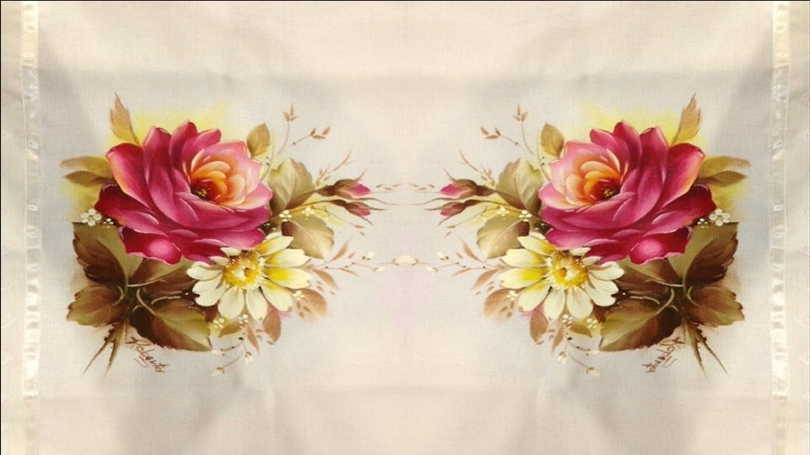

Slide 3

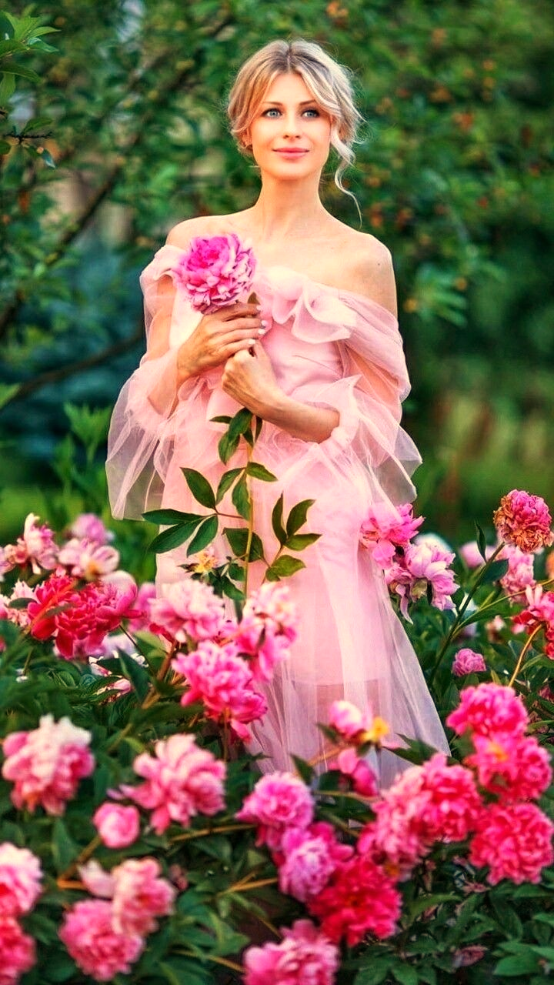
Mulher
Cláusio José de Melo

Slide 4


Slide 5
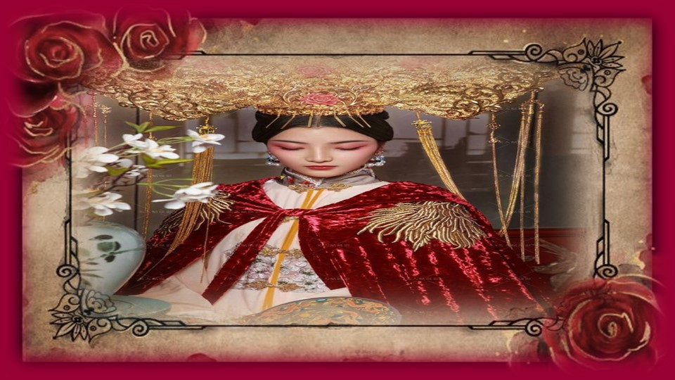

Slide 6


Slide 7
Maravilhosamente brilhamos em teu meigo olhar,
Uma plêiade te veste de cores como as flores.
livre, levemente solta e envolta, sempre avançando,
Horizontes se descortinando e conquista o seu espaço.
Esperança e paixões, se fazendo poemas,
Renascendo no prazer da entrega,germinando a vida!...

Slide 8


Slide 9


Slide 10


Slide 11
Mulher... Digo que tu és tudo,
simplesmente fico MUDO.
Saiba que todo ser homem é
ativo, proativo ou reativo porque
tu és o seu melhor,
mais belo e o maior motivo.

Slide 12


Slide 13
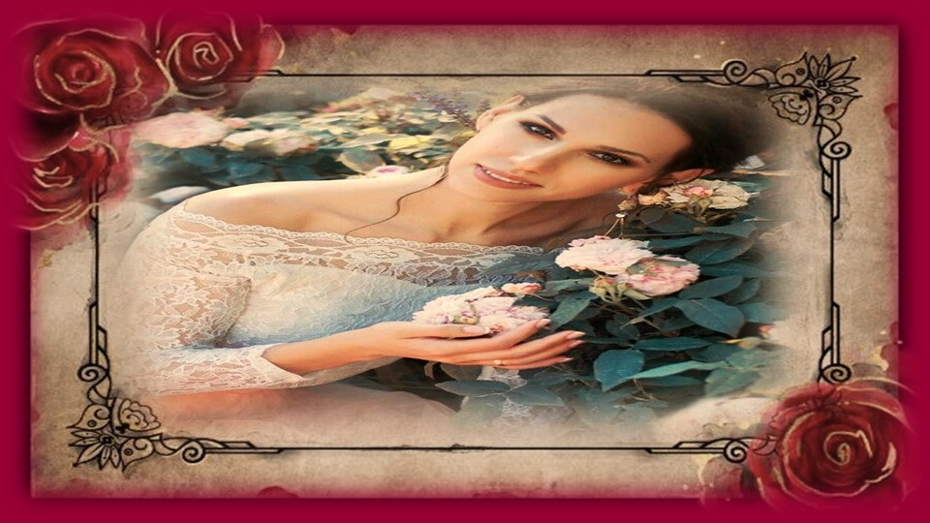

Slide 14


Slide 15

Imagens: Internet e Acervo Pessoal
Texto: Cláusio José de Melo
Música: I Atarted A Joke-Bee Gees
http://www.sergrasan.com.br/cleoslides
Canal no Youtube:
http://www.youtube.com/c/CleoniceMenegattGoelzer
Criação, Formatação e Edição:
Cléo Menegatt
cmenegatt2016@gmail.com

